Slide 1
Тема: «Введение в физическую географию»
Предмет: Информационные технологии. Выполнили: Борисов Никита и Бочков Максим

Slide 2
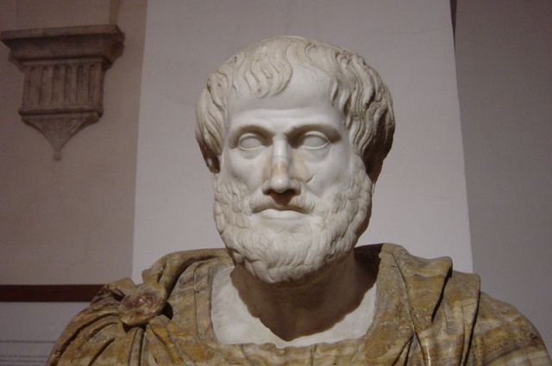
Кто впервые изложил физико-географические концепции?
Физико-географические концепции древних греков в наиболее полной и систематической форме изложил (в 4 в. до н. э.) Аристотель. В его работе "Meteorologica" содержатся идеи взаимопроникновения земных оболочек, круговорота воды и воздуха, рассматриваются причины различных атмосферных явлений, вопросы происхождения рек, их аккумулятивной деятельности и др. проблемы, относящиеся к сфере общего землеведения.

Slide 3
На какие основные разделы делится физическая география?
Землеведение
Ландшафтоведение
Изучающее общие закономерности строения и развития географической оболочки Земли
Учение о природных территориальных комплексах (геосистемах) разного ранга.

